Slide 1
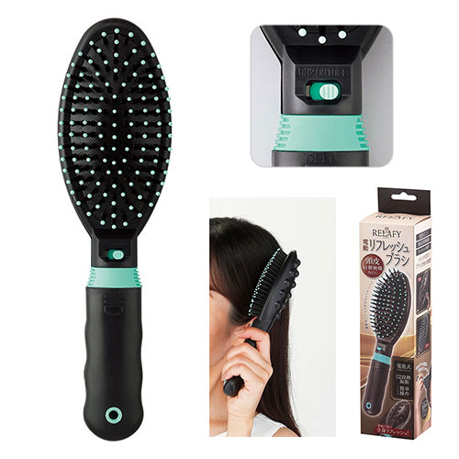
【提案書】
リラフィ 電動リフレッシュブラシ
特徴
一見、どこにでもある普通のヘアブラシのように見えますが、こちらは電動の振動機能を持たせたアイテムとなっております。これにより頭皮を刺激し血行を良くすることができます。
納期
納期スペース
仕様
素材：ABS樹脂、エポキシ樹脂、ポリエチレン
サイズ：230×65×55mm
機能：振動機能付き
包装：化粧箱入（270×65×55mm）
お見積
お見積りスペース

